Slide 1

“疫” 境同行
抗疫活動─院舍篇
2020出版

Slide 2
活動目的
讓長者在保持社交距離時，亦能繼續有限度的活動 ，使他們感受活動樂趣，並接受適當認知和感官刺激
Notes:
受新型冠狀病毒的影響，大部分安老院舍已暫時謝絕家屬探訪，或取消院舍內的活動，令不少長者不禁頓時感到鬱悶。有見及此，衞生署長者健康服務職業治療師設計了４個適合院舍的活動，目的是讓長者在保持社交距離時，仍能繼續有限度的活動，使他們感受活動樂趣，並接受適當認知和感官刺激。

Slide 3
注意事項
為保持社交距離，以下所有活動，長者只需留在自己床格進行 (可在床邊小檯上油顏色及填Bingo紙)
避免共用物品，建議院舍為每位長者預備一個活動袋，內包括一盒顏色筆和一個樂器
Notes:
活動時保持適當的社交距離，避免共用物品，並遵守以下措施，以減低感染風險:
-疫情期間，護老者和長者時刻保持個人和環境衞生，例如活動前、後也要徹底清潔雙手
-若物資需要再給與其他長者使用，如樂器，必需先清潔才再使用
活動前，護老者應先參考衞生署--衞生防護中心 : 感染控制須知-“預防2019冠狀病毒病(COVID-19)給安老及殘疾人士院舍的指引"，以降低感染和傳播2019冠狀病毒病的風險。詳情可參考以下網址: https://www.chp.gov.hk/files/pdf/advice_to_rche_rchd_on_prevention_of_nid_chi.pdf

Slide 4
現實導向
建議活動一
對象
院舍的所有長者
活動目的
協助長者準確地掌握四周發生的事情和資訊
保持他們與外界的聯繫
活動方法
透過院舍廣播系統讀出資訊：
日期、時間、天氣、主要新聞等
Notes:
現實導向活動的目的是協助記憶力及認知能力衰退的人士，透過不同的提示，重新掌握時間、人物和地點等環境資訊。持續地引導長者熟悉環境中的人物、時間、地點等資訊，能保持患者與外界的聯繫，可助減少抑鬱、焦慮等負面情緒。

Slide 5
現實導向
建議活動一
所需材料
現實導向板、日曆、時鐘、報紙等
院舍廣播系統或便攜式擴音器
材料可根據當日活動調節
Notes:
現實導向板一般會提供日期、季節、天氣等資料

Slide 6
現實導向
建議活動一
注意事項
可定時在不同時段重複進行，例如早、午及晚
內容可根據院舍情況作調節：
加入院舍人物介紹、日程表、預告餐單款式等
可用便攜式擴音器代替

Slide 7
活力節拍機
建議活動二
對象
至少能單手活動的長者
活動目的
訓練長者的專注力
增加長者聽覺刺激
透過音樂緩和院舍緊張氣氛
增加娛樂性及院友之間合作
Notes:
音樂介入能有效改善長者的認知功能。透過聆聽音樂和使用樂器的活動過程，能刺激長者大腦處理聽覺訊號、按拍子作出適當協調動作的能力，更可減少部分長者因患上認知障礙症而出現的行為問題。

Slide 8
活力節拍機
建議活動二
活動方法
自製發聲的樂器或使用院舍現有樂器如沙錘
院舍透過廣播系統播出衞生署預備的節拍或歌曲MP3
長者一邊聆聽MP3，一邊根據熱身節拍或歌曲搖動手中的樂器，使發出相同節奏
按長者程度選擇歌曲，最終希望長者能一起跟音樂大合奏
注意事項

Slide 9

活力節拍機
建議活動二
所需材料
自製或現有可發聲的樂器
院舍廣播系統
衞生署預備的節拍/歌曲MP3連結:
**建議由熱身節拍(綠色)開始，然後才選擇播放
較長歌曲(紅色) ，可重覆練習或隨時停頓歌曲。 **
Notes:
即使長者未能跟上節拍來搖動樂器，也不用刻意去更正，只要長者享受當中的過程便可

Slide 10
活力節拍機
建議活動二
注意事項
可選用不同物料製作樂器，例如把豆子放進小鐵罐、塑料瓶或充氣密實袋等使發出聲響，但要確保容器密封好，避免豆子溢漏
疫情關係，建議每位長者自己有一個樂器，避免共用物品

Slide 11
BINGO
碰碰樂
建議活動三
對象
BINGO
能辨認數字的長者
7 | 42 | 2 | 8 | 20
10 | 12 | 5 | 1 | 16
21 | 72 | 14 | 11 | 33
3 | 6 | 18 | 9 | 22
55 | 13 | 4 | 28 | 19
活動目的
訓練長者的認知能力
提高長者的成就及滿足感
01
注意事項
Notes:
透過聆聽及辨認數字能有效刺激長者的認知能力，減低患認知障礙的風險

Slide 12
BINGO
碰碰樂
建議活動三
活動方法
BINGO
每位長者獲派發一張BINGO遊戲卡
每星期於特定時間抽出5個號碼
即時透過院舍廣播系統公布
中獎：
號碼能在卡上的行、列或斜行連成一直線
幸運兒可獲得小禮物一份
7 | 42 | 2 | 8 | 20
10 | 12 | 5 | 1 | 16
21 | 72 | 14 | 11 | 33
3 | 6 | 18 | 9 | 22
55 | 13 | 4 | 28 | 19
01
Notes:
BINGO遊戲卡可以是現成或自製

Slide 13
BINGO
碰碰樂
建議活動三
所需物資
BINGO
BINGO遊戲卡
號碼抽獎箱 / 隨機數字生產程式
筆記錄已抽出之號碼
7 | 42 | 2 | 8 | 20
10 | 12 | 5 | 1 | 16
21 | 72 | 14 | 11 | 33
3 | 6 | 18 | 9 | 22
55 | 13 | 4 | 28 | 19
01
注意事項
遊戲卡格數的多少視乎長者能力和活動時間長短
注意事項
You can simply impress your audience and add a unique zing and appeal to your Presentations.

Slide 14

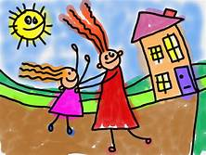
畫畫表心聲
建議活動四
對象
至少能單手活動的長者
活動目的
訓練長者的專注力及認知能力
提高滿足感
抒發感情
01
注意事項
Notes:
部分研究指出長者可以透過此類活動表達及分享感受，能有效提升心理健康，亦能有助抑鬱症患者減少抑鬱和焦慮的症狀。

Slide 15
畫畫表心聲
建議活動四
活動方法
派發圖畫填色紙一張和木顏色
應按圖畫上的建議塗上相應的顏色
完成後，鼓勵長者寫上自己姓名及心聲於畫紙上
每次院舍護老者可抽幾張心聲紙用廣播讀出
作品可貼在床櫃上、壁佈等欣賞或日後送給家人
01
Notes:
鼓勵長者書寫能有效運用他們的認知能力，減低患認知障礙的風險

Slide 16
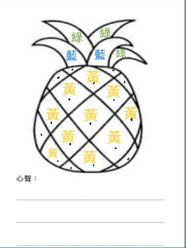
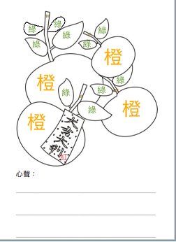
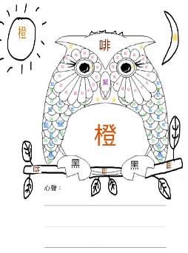
畫畫表心聲
建議活動四
所需物資
用不同圖案圖畫紙(可使用衞生署提供填色圖畫紙)及木顏色
程度一 程度二 程度三
**按長者能力派發，程度一最簡單，程度三最複雜**
01
(圖中為一隻菠蘿，長者需要按指示塗上相應的顏色，包括黃、藍和綠色)
(圖中顯示數隻新年桔和葉，長者需要按指示塗上相應的顏色，包括橙、紅和綠色)
(圖中為一隻貓頭鷹，長者需要按指示塗上相應的顏色，包括橙、紅、藍、黃、黑、紫、啡和綠色)
Notes:
辨別文字及相應的顏色能刺激長者的認知能力

Slide 17
畫畫表心聲
建議活動四
注意事項
注意事項
按長者的興趣和能力派發不同程度的圖畫
疫情關係，建議每位長者自己有一盒木顏色，不共用
01
Notes:
木顏色可以其他顏料取代，例如蠟筆

Slide 18
謝謝
全城攜手齊心抗疫

